Slide 1
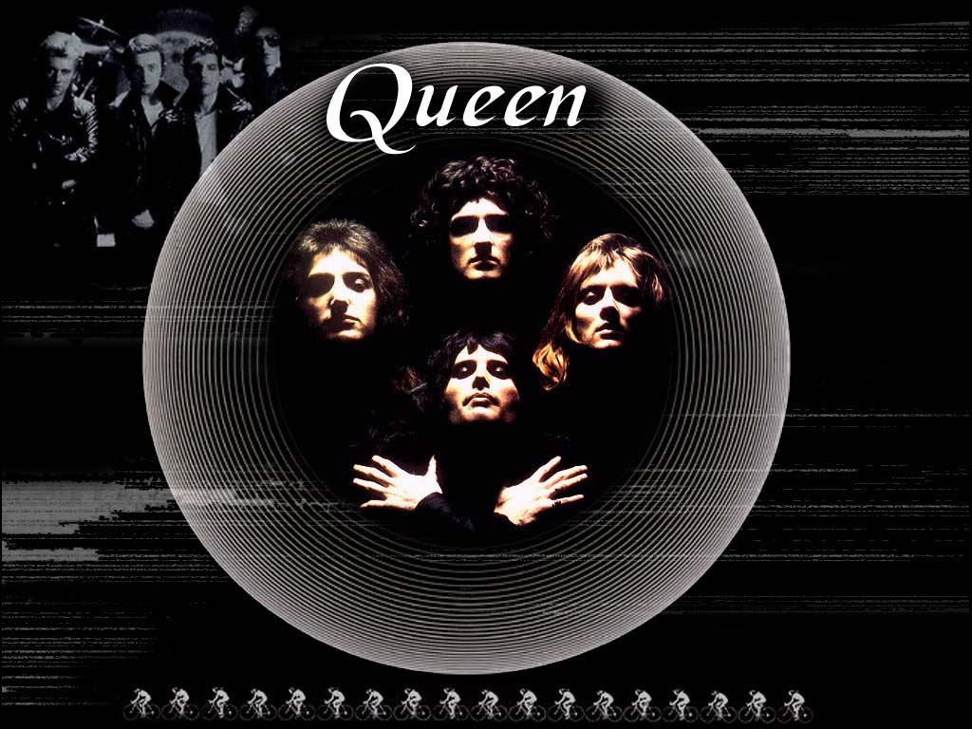

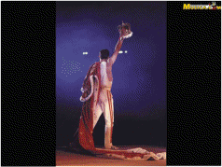

Crazy little thing called love
Cosita loca llamada amor
1979
No tocar el ratón
Roberto
Hacer clic para comenzar
Lima-Perú

Slide 2

This thing esta cosa
called love llamada amor
I just simplemente
can't handle it no puedo manejarlo

Slide 3

This thing esta cosa
called love llamada amor
I must debo
get round to it conseguirlo con el tiempo

Slide 4
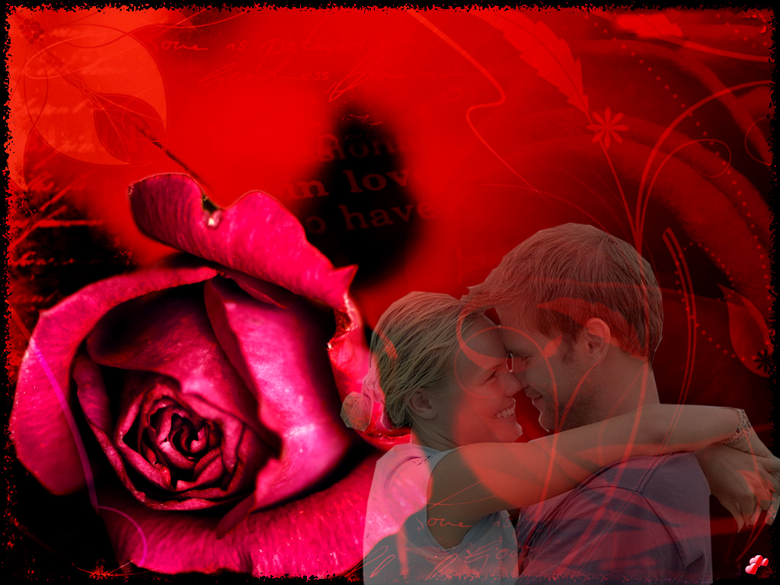
I ain't ready no estoy listo para
crazy little thing called love esa cosita loca llamada amor

Slide 5
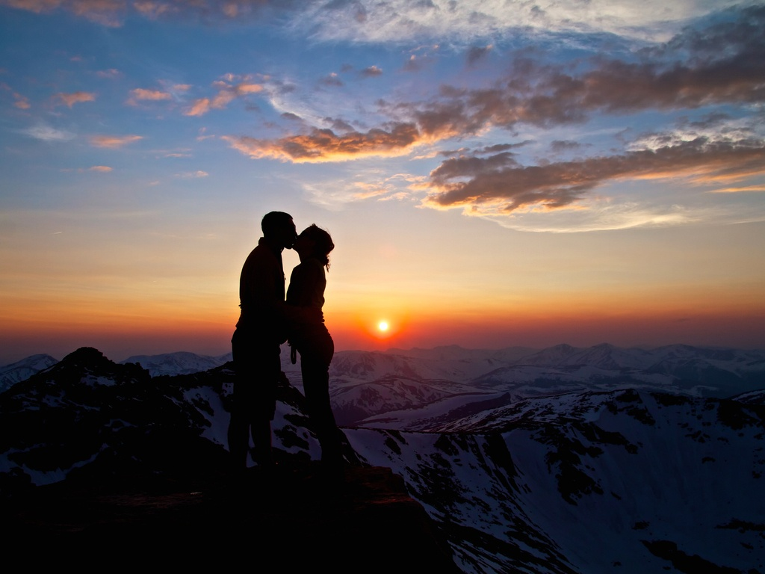
This thing esta cosa
(this thing) (esta cosa)
called love llamada amor
(called love ) (llamada amor)

Slide 6
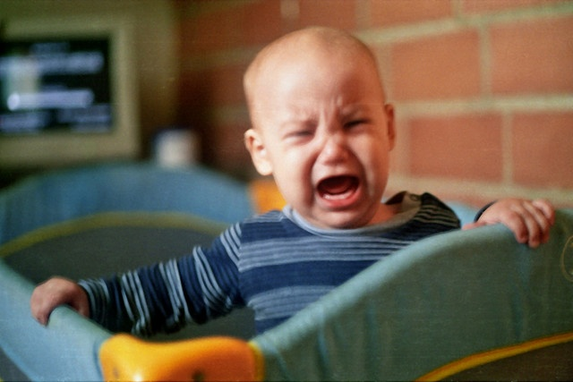
It cries llora
(like a baby) (como un bebé)
in a cradle all night en una cuna, toda la noche

Slide 7
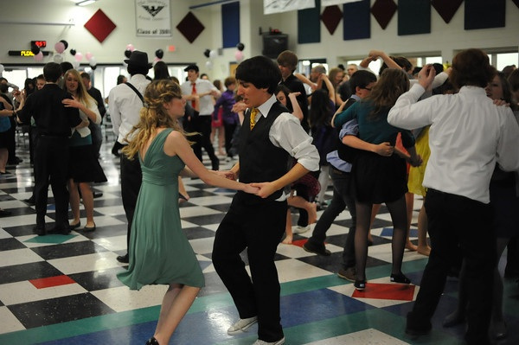
It swings, balancéate,
it jives baila el swing
it shakes all over like a jelly fish sacúdete por todas partes como una medusa

Slide 8

I kinda like it de alguna manera me gusta
crazy little thing called love esa cosita loca llamada amor

Slide 9
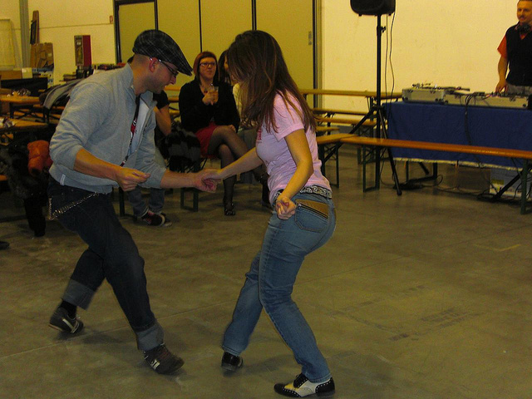
There goes my baby allí va mi chica
she knows how to Rock'n'Roll ella sabe como bailar el rock’n’roll

Slide 10
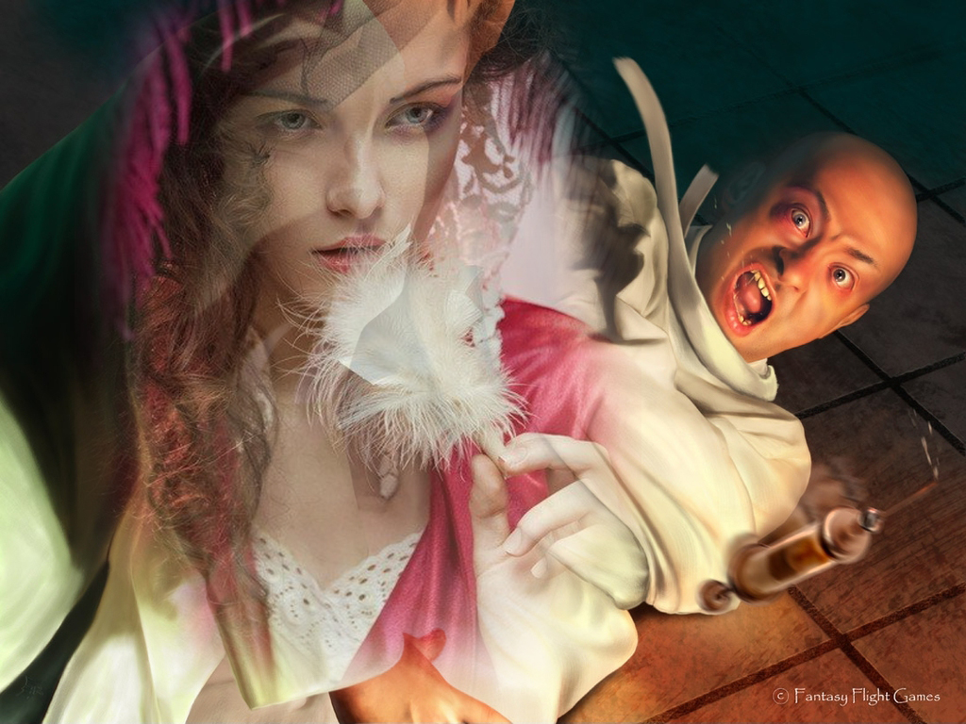
She drives my crazy ella me vuelve loco

Slide 11
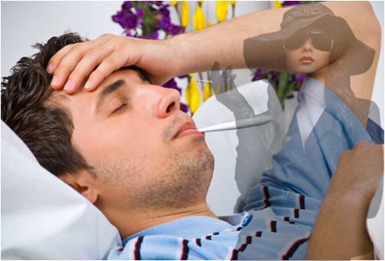
she gives me hot and cold fever ella me da fiebre y escalofríos
then she leaves me in a cool cool sweat luego me deja con un sudor frio, frio

Slide 12
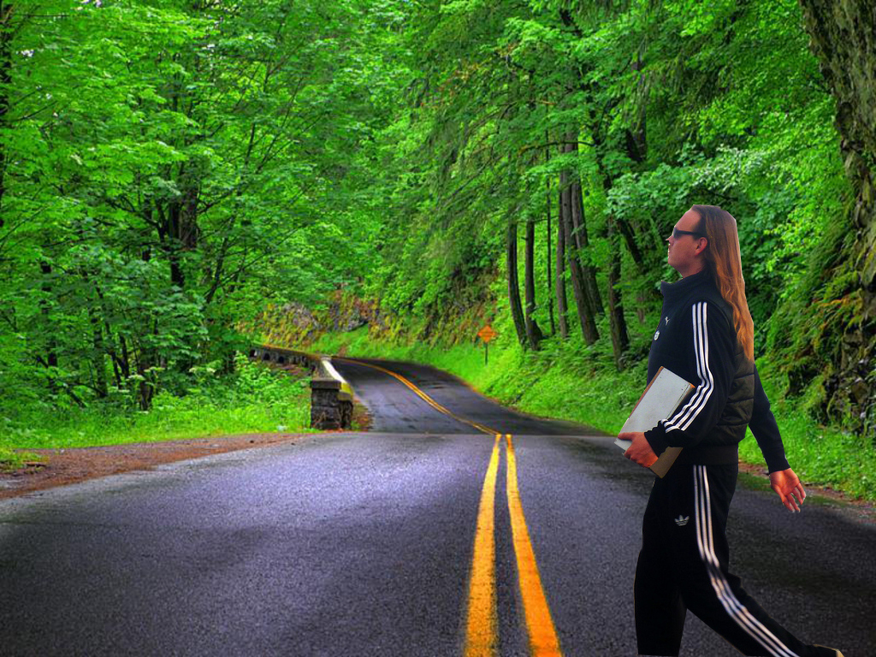
I gotta be cool , tengo que ser frio,
relax , relajarme,
get hip! irme a la pista
get on my track's y ponerme mi buzo
take a back seat hitch hike me pongo en un segundo plano

Slide 13
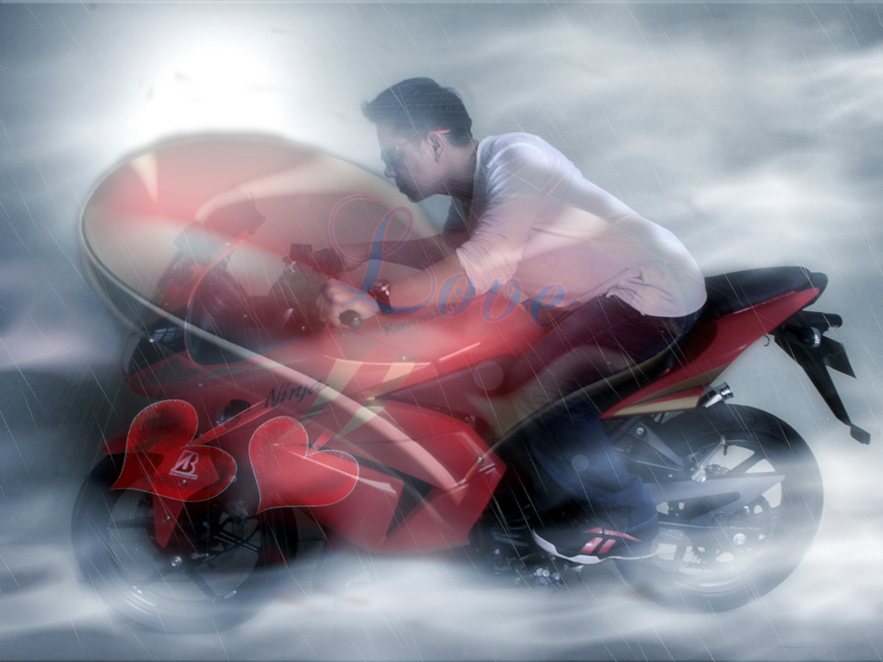
and take a long ride on my motor bike y recorro un largo trayecto con mi moto
until I'm ready hasta que estoy listo
crazy little thing called love cosita loca llamada amor

Slide 14
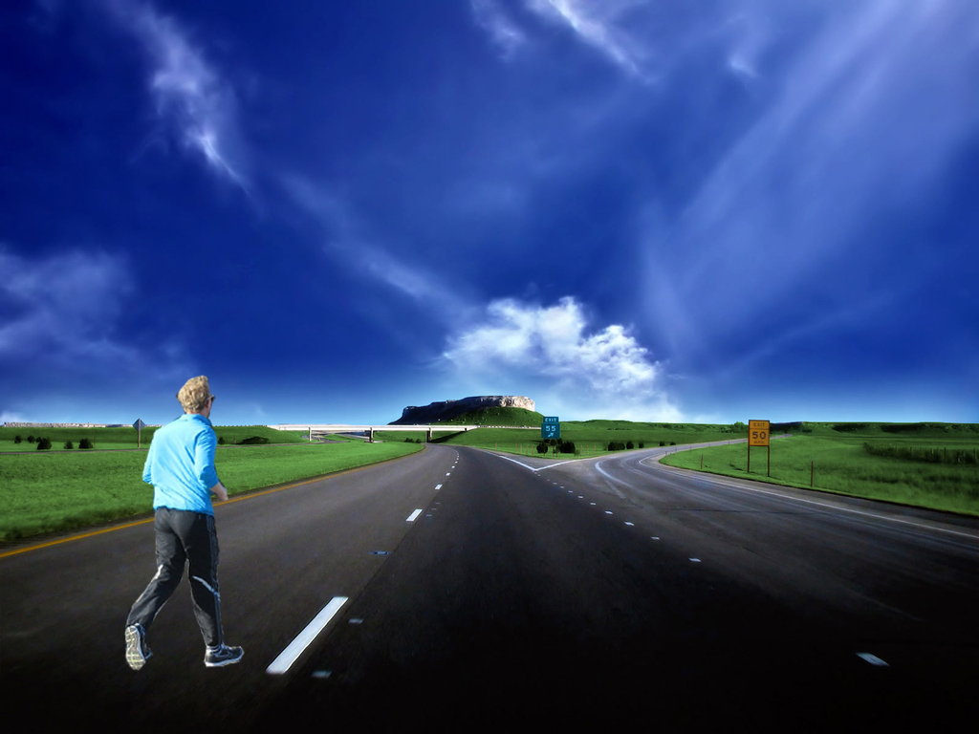
I gotta be cool , tengo que ser frio,
relax , relajarme,
get hip! irme a la pista
get on my track's y ponerme mi buzo
take a back seat hitch hike me pongo en un segundo plano

Slide 15
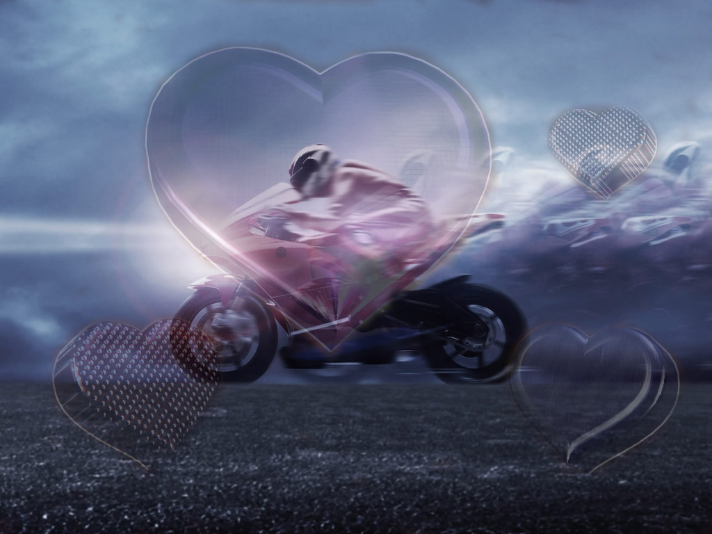
and take a long ride on my motor bike y recorro un largo trayecto con mi moto
until I'm ready …..(ready Freddie) hasta que estoy listo….. (listo Freddie)
crazy little thing called love cosita loca llamada amor

Slide 16

this thing esta cosa
called love llamada amor
I just simplemente
can't handle it no puedo manejarlo

Slide 17
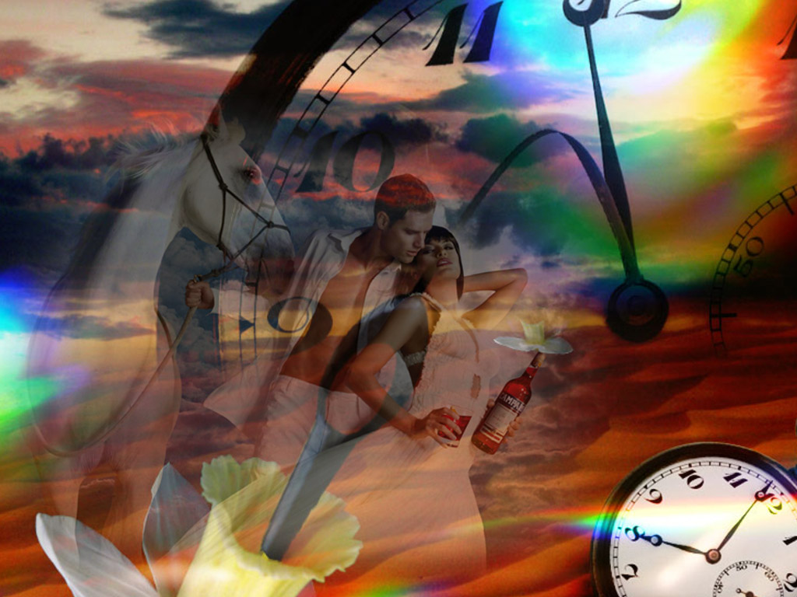
this thing esta cosa
called love llamada amor
I must debo
get round to it conseguirlo con el tiempo

Slide 18

I ain't ready no estoy listo para
crazy little thing called love esa cosita loca llamada amor
crazy little thing called love cosita loca llamada amor
crazy little thing called love cosita loca llamada amor
crazy little thing called love…… cosita loca llamada amor……..
Roberto

Slide 19
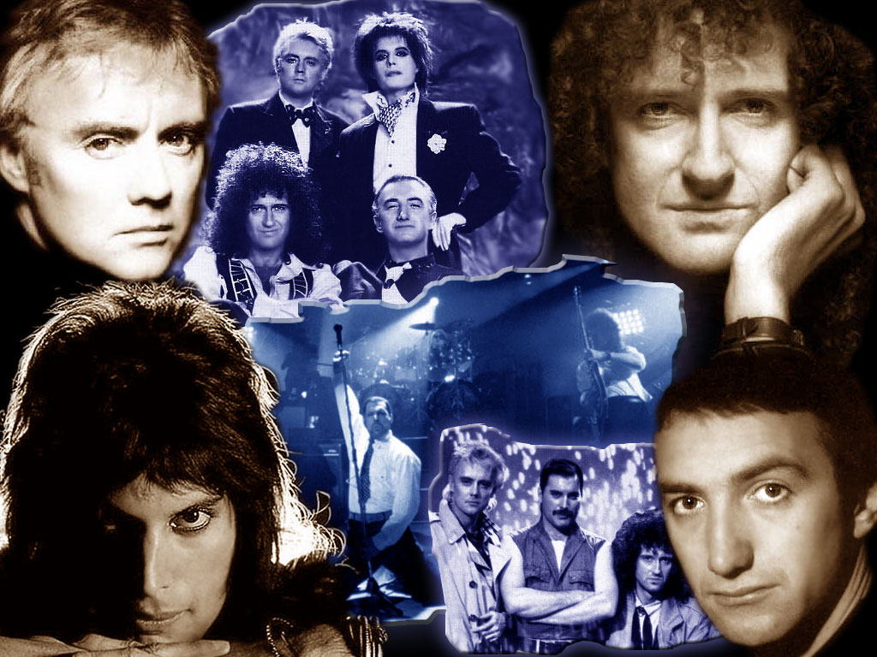

Slide 20



Accede a la sección que desees desde aquí:
Propia Creación
De la Red
Dedicatorias | Fechas Especiales | Graciosos
Historia y Arte | Lugares | Musicales
Naturaleza y Ciencias | Política | Reflexión
Religiosos | Románticos | Salud
Dedicatorias | Fechas Especiales | Graciosos
Historia y Arte | Lugares | Musicales
Naturaleza y Ciencias | Política | Reflexión
Religiosos | Románticos | Salud
Si deseas recibir pps periódicamente en tu correo electrónico subscríbete aquí:

